Slide 1
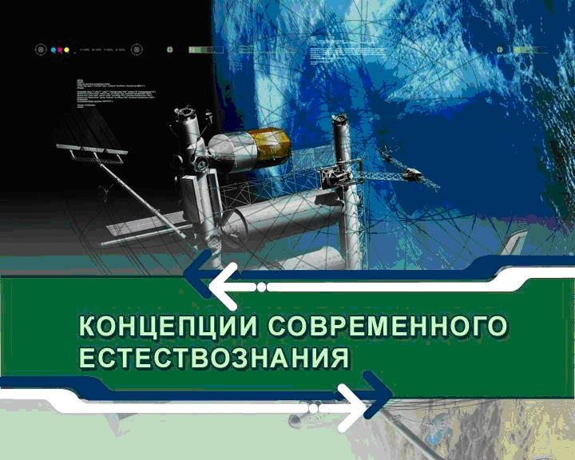
Сегодня: суббота, 9 ноября 2024 г.
ЛЕКЦИЯ 1
Общие вопросы естествознания.
Концепции пространства - времени
Мельникова Тамара Николаевна
старший преподаватель ОЕН ШБИП ТПУ

Slide 2

Старший преподаватель
Мельникова
Тамара Николаевна
Отделение естественных наук
Школа инженерной базовой подготовки
https://portal.tpu.ru/SHARED/m/MTN

Slide 3
СПИСОК ЛИТЕРАТУРЫ
Ерофеева Г.В. Концепции современного естествознания: учебное пособие. –Томск; Из-во ТПУ, 2009. – 150 с.
Стародубцев В.А. Концепции современного естествознания: Учебник. – Томск: Изд-во ТПУ, 2009. – 333 с.
Стародубцев В.А., Заусаева Н.Н. Компьютерное моделирование процессов движения: Учебное пособие. – Томск: Изд.-во ТПУ, 2008. – 80 с.
Потеев М.И. Концепции современного естествознания. – М.: Питер, 1999. – 350 с.
Канке В.А. Концепции современного естествознания: Учебник для вузов. – М.: Логос, 2001. – 386 с.
Концепции современного естествознания: учебное пособие /под ред. Самыгина С.И. – Ростов н/Д: Феникс, 2000. – 576 с.

Slide 4
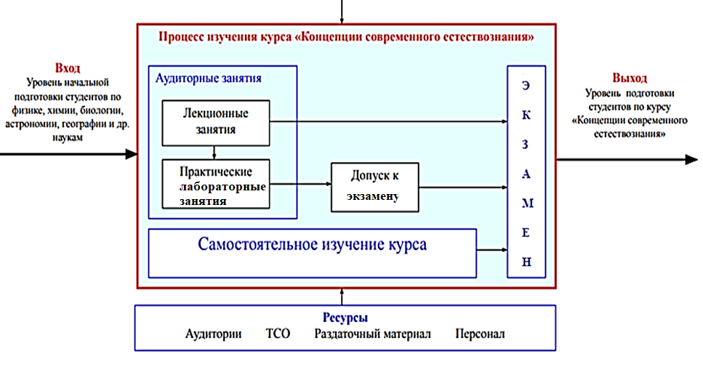
ПРОЦЕСС ИЗУЧЕНИЯ КУРСА
Управляющие документы
ГОС Учебный план Расписание занятий

Slide 5
РАБОЧАЯ ПРОГРАММА ДИСЦИПЛИНЫ
«КОНЦЕПЦИИ СОВРЕМЕННОГО ЕСТЕСТВОЗНАНИЯ»
Концепции современного естествознания
Направление подготовки/ специальность | 38.03.01. Экономика; 38.03.02. Менеджмент
Контактная (аудиторная) работа, ч | Лекции | 32
 | Практические занятия | 24
 | Лабораторные занятия | 16
 | ВСЕГО | 72
Самостоятельная работа, ч |  | 72
ИТОГО, ч |  | 144

Slide 6
Темы лекций по КСЕ
№ | Тема лекций:
1 | "Общие вопросы естествознания. Концепции пространства времени."
2 | "Симметрия, кривизна пространства, парадоксы движения"
3 | "Картины мира. Развитие естествознания в трудах ученых Востока, Греции, Европы."
4 | "Развитие естествознания в России, в мире."
5 | "СТО и ОТО Эйнштейна."
6 | "Развитие теории света. Естествознание в мире. Планетарная модель атома. Корпускулярно-волновой дуализм."
7 | "Положения и принципы квантовой механики атома. Научный метод и его применение."
8 | "Объекты вселенной. Процессы в звездах. Эволюция звезд."
9 | "Космологическое расширение Вселенной. Теория Большого взрыва.
10 | "Гипотеза «разрыва» Вселенной. Антропный принцип. Проблемы космологии."
11 | "Открытые, закрытые системы. Синергетика как новое научное направление"
12 | "Элементы нелинейной неравновесной термодинамики. Энтропия. Принцип возрастания энтропии."
13 | "Силы и взаимодействия в природе. Иерархическая структура Мира."
14 | "Трансформация идей и понятий естествознания в другие науки. Самоорганизация в природе и обществе."
15 | "Молекулярные основы жизни"
16 | "Особенности биологической формы организации материи. Анализ различия живой и неживой природы."

Slide 7
Темы практических занятий по КСЕ
Занятие № | Тема занятия:
1 | "Методология"
2 | "Свойства пространства-времени"
3 | "История естествознания"
4 | Коллоквиум 1
5 | Выступление с докладом.
6 | "Вселенная"
7 | "Открытые системы"
8 | Фундаментальные силы. Взаимодействия.
9 | Выступление с докладом.
10 | "Элементы биологии. Экология"
11 | Коллоквиум 2.
12 | Заключительное занятие

Slide 8
Темы лабораторных работ по КСЕ
Занятие № | Тема занятия:
1 | "Движение ионов в однородном магнитном поле"
2 | "Исследование интерференции света при наблюдении колец Ньютона"
3 | «Фотоэффект"
4 | "Эффект Доплера"
5 | "Гармонический и ангармонический осцилляторы"
6 | "Нелинейная динамика. Бифуркации"

Slide 9
Содержание лекции
I. Тема: Концепции современного естествознания. Общие вопросы.
1. Общие вопросы естествознания
2. Свойства материи и виды законов
3. Законы диалектики
4. Виды движения материи
5. Свойства пространства-времени
II. Тема: Античные и классические концепции пространства и времени
1. Пространство
2. Время
3. Контроль

Slide 10
Тема I:
Общие вопросы естествознания

Slide 11
Современное естествознание
рассматривает взаимосвязь
человека с природой
Оно направлено на поиск
единого основания,
обусловливающего наблюдаемое
разнообразие явлений и объектов
окружающего мира

Slide 12
Общие вопросы естествознания
Естествознание – это экспериментальная наука о природе, как единой целостности.
Концепция – основная идея, теория, представление.

Slide 13


  Благодаря :
1.Формированию научного мировоззрения
Дать шанс стать успешным!!!
2.Развитию мыслительных операций (анализ, синтез, сравнение, исключение, дедукция, индукция)
Наша задача:
3.Информированности об общих принципах функционирования систем

Slide 14
Опорная схема
курса КСЕ
Инфомир
(мир
идеального)
Мегамир
Живое
вещество
Коэволюция
природы и
разума
Макромир
Разум
Микромир
Единству природы и человека
должно соответствовать единство
знаний о природе и человеке.

Slide 15
Курс КСЕ
дает общие научные знания,
необходимые для формирования
личностной картины мира

Slide 16
Современный этап развития
человеческого общества -
наблюдается переход от производства и преобразования
энергии и веществ к расширенному производству информации.
Современная цивилизация –
постиндустриальное или
информационное общество.

Slide 17
Цель курса К С Е -
формирование научной
картины мира в ее
современном состоянии,
в гармоничном единстве
научно-технической и
гуманитарной культур

Slide 18
Задача курса К С Е -
изучение общих
закономерностей
естественнонаучных дисциплин,
изучение особенностей
биологического уровня
организации материи

Slide 19
Общие вопросы естествознания
Классические естественнонаучные дисциплины
Физика
Химия
Биология
Вспомогательные дисциплины
Математика
Биокибернетика
Информатика
Смежные дисциплины
Физическая химия
Химическая физика
Биофизика
Биохимия

Slide 20
Дифференциация и интеграция наук
Натуральная философия
Другие
науки
Биология
Химия
Астрономия
Физическая
химия,
Химическая
физика
Физика
Оптика
Ядерная физика
Физика
твердого тела
Металлов
Полупроводников
Диэлектриков

Slide 21
Общий предмет исследования естественных наук – материя и законы ее движения (развитие)
Способ существования материи – движение (развитие)
Форма существования материи – пространство – время
(единая философская категория)

Slide 22

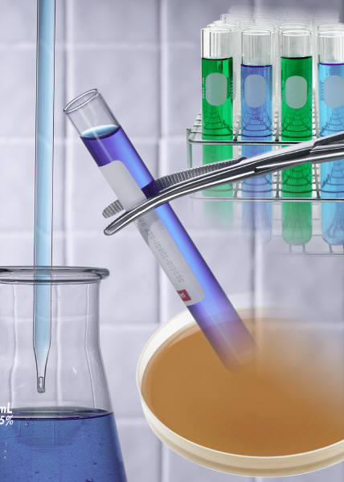
Свойства материи и виды законов

Slide 23
Свойства материи и виды законов
МАТЕРИЯ
ПОЛЕ
ВЕЩЕСТВО
ФИЗИЧЕСКИЙ ВАКУУМ
Гравитационное
Электромагнитное
Деление условно,
внутри вещества – поле!

Slide 24
Свойства материи и виды законов
Вещество – основной вид материи, обладающий массой.
Материальные объекты, молекулы, атомы и элементарные частицы.
Простые
с атомами одного химического элемента
Сложные
химические соединения
Состояния вещества
Твердое
Жидкое
Газообразное
Плазменное

Slide 25
Физическое поле – особый вид материи, обеспечивающий физическое взаимодействие материальных объектов и их систем.
Электромагнитное и гравитационное поля, поле ядерных сил, волновые (квантовые) поля
Источник - частицы
Взаимодействие - обмен квантами поля между частицами

Slide 26
Физический вакуум – низшее энергетическое состояние квантового поля
Среднее число квантов поля в вакууме равно нулю
Виртуальные частицы – частицы в промежуточных состояниях, существующие короткое время
Пары частица–античастица разных типов

Slide 27
Свойство материи и виды законов
1. Частные законы: большая часть законов химии, физики, биологии
2. Общие (фундаментальные): законы сохранения, эволюционный закон развития Ч. Дарвина, периодическая система элементов Д.И. Менделеева
3. Всеобщие (законы диалектики):
Диалектика – наука о развитии, разработана Гегелем.

Slide 28
Законы диалектики
Закон единства и борьбы противоположностей.
Все в Мире имеет свою противоположность, эти противоположности находятся в постоянной борьбе и диалектическом единстве
2. Переход количественных изменений в качественные.
Количественные изменения накапливаются и скачком переходят в качественные.
3. Закон отрицания отрицания.
Идет непрерывное отрицание.
Смена поколений, смена технологических укладов.

Slide 29
Виды движения материи
1. Механическое движение тел относительно друг друга.
2. Переход одного вида энергии в другой.
3. Химическое взаимодействие огромного количества веществ.
4. Биологические виды движения материи. Бесконечное разнообразие процессов, происходящих в живых организмах.
5. Социальные виды движений.
Развитие цивилизации, конкретного сообщества, коллектива.

Slide 30
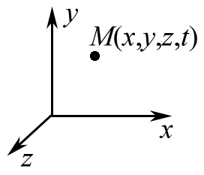
Свойства пространства-времени
Пространство – время - обобщенная философская категория.
Пространство и время взаимосвязаны.
2. Пространство – время относительно.
3. Пространство – время неразрывно связано с движущийся материей
4. Симметрия и асимметрия.
5. Кривизна пространства.

Slide 31
Тема II:
Античные и классические концепции пространства и времени
«Никакая теория, в которой изначально принимается существование пространства-времени, не может объяснить само это понятие»
Джон Уилер,
американский физик

Slide 32
Самые общие
понятия разума:
Движение
Время
Пространство
Заложены генетически!!!

Slide 33
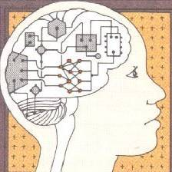
Путь формирования
понятия пространства
4. Абстрактная модель,
обобщение
3. Понятие - интервал
2. Осознание - близкое-далекое
Опыт - первично

Slide 34
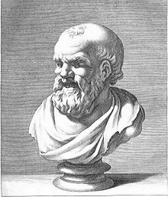
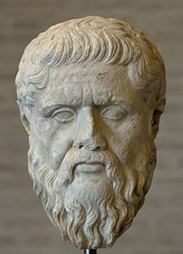
Античная философия
Атомы движутся в пространстве (пустоте)
Время не имеет ни начала, ни конца
Демокрит
Пространство и материя –
синонимы
Пространство – субстанция
Платон

Slide 35
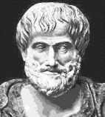
Все пространство занято телами
Свойство «места» – наличие абсолютного верха и абсолютного низа
Аристотель
Естественное движение:
легких тел - вверх, тяжелых - вниз.
Насильственное движение:
при действии толкающей силы
"Природа боится пустоты",
это поддерживает движение,
начатое силой

Slide 36
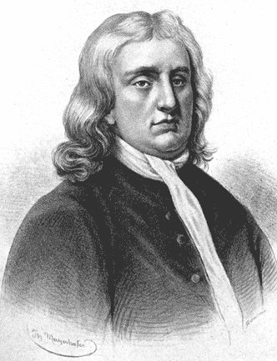
Пространство – абсолютная пустота
Движение тел по инерции, равномерно и прямолинейно
Исаак Ньютон
Современность
Идеального вакуума не существует!!!!
Пространство – «субстанция», среда

Slide 37
Ньютоновские представления о пространстве, времени и следствия из этих представлений:
абсолютное пространство – это независимо существующее «вместилище» материальных тел
абсолютное время – это независимое от материи «вместилище» событий
относительное время задается последовательностью событий
пространство однородное, изотропное, трехмерное и описывается геометрией Евклида
пространственные размеры тел, в покоящихся и движущихся системах отсчета, остаются одинаковыми
справедлив классический закон сложения скоростей.

Slide 38
В современной картине мира понимание пространства и времени сформировано теорией относительности Эйнштейна:
пространство и время неразрывно связаны между собой, т.е. составляют единое четырехмерное пространство-время (СТО)
вблизи тяготеющих масс (под действием сил гравитации) пространство-время «искривляется» и уже не является Евклидовым пространством (ОТО)
пространство и время имеют относительный характер: так результаты измерений длин объектов и интервалов времен зависит от того, в какой системе отсчета они измеряются
отказ от идеи абсолютного пространства и времени, мирового эфира и других выделенных систем отсчета
существует тесная взаимосвязь между пространством, временем, материей и ее движением
убрав из пространства все материальные объекты – исчезает пространство и время.

Slide 39
ДАТЬ ЛОГИЧЕСКОЕ ОПРЕДЕЛЕНИЕ ВРЕМЕНИ –
ЗАДАЧА ЕЩЕ БОЛЕЕ ТРУДНАЯ
1. Ощущение времени
возникает на
биологическом
уровне
Оно воспринимается
всем организмом человека
(у него нет специального
органа "времени")

Slide 40
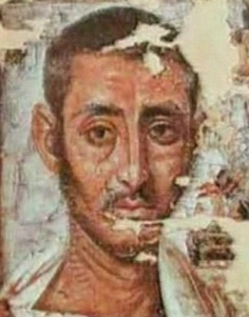
2. Слово -
понятие времени:
"Время создается
изменением вещей"
"Я знаю, что такое время,
пока не начинаю
думать о нем"
Августин Аврелий
(Св. Августин)

Slide 41
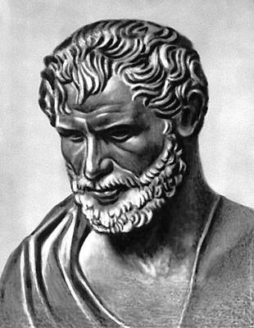
3. Интуитивный
образ времени:
Гераклит
"Все течет, все изменяется ..."
Гераклит
Вновь движение, только теперь
не рук, а внешних объектов, задает
первичный образ времени.

Slide 42
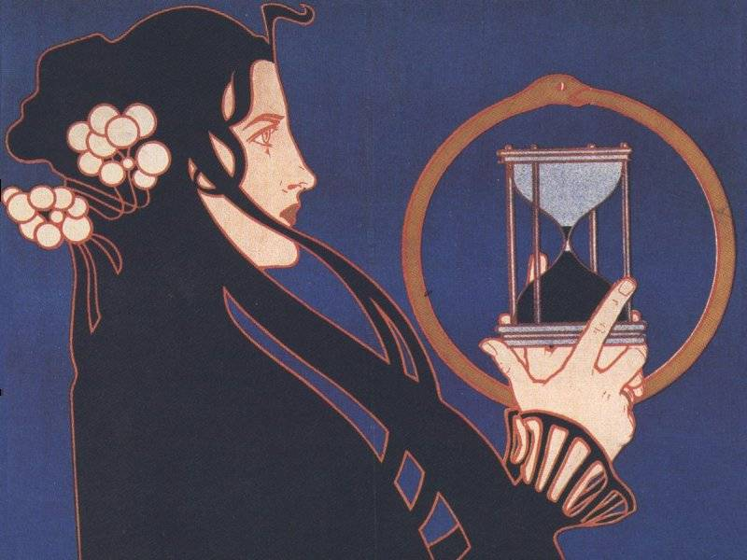
Аллегория времени

Slide 43
4. Универсальная эволюция
окружающего мира
отражается в сознании человека
моделью "стрелы времени"
Время "уходит" безвозвратно,
оно однонаправлено.
Развитие понятия времени:
будущее
- настоящее -
прошлое

Slide 44
Время определяется через движение
«Время есть не что иное, как число движения по отношению к предыдущему и последующему».
Аристотель
Время не существует само по себе
«В любой данный момент бытия прошлого уже нет, а будущего еще нет. Как может нечто возникать из того, чего нет и переходить в то, чего нет?»

Slide 45
„Время не может существовать
само по себе,
лишь из движенья вещей
получаем мы ощущение времени.
Никто не ощущает время
само по себе,
но знает о времени
по движению всего прочего"
ЛУКРЕЦИЙ КАР,
древний Рим

Slide 46
Наблюдается субъективная
дисторсия времени:
Дисторсия времени — психологический термин, означающий изменение в восприятии времени, при котором время может ощущаться растянутым или сжатым, невзирая на фактическую длину временного отрезка.
- тянется медленно в ожидании,
не замечается в интересной деятельности,
ускоряется в минуты опасности

Slide 47
Две основных концепции
пространства и времени:
1. Субстанциальная концепция
2. Реляционная концепция

Slide 48
Понимание сути времени
как естественного хода изменения мира
является содержанием
реляционной концепции времени
Признав реляцию (связь) понятия времени
с ходом естественных процессов,
мы можем использовать их
для измерения интервалов времени
- цикл "осень, зима, весна, лето"
- цикл "день и ночь"
- горение свечи с делениями,
- опускание гири часов и т.д.

Slide 49
В науке стремятся уйти
от субъективизма, поэтому
развивается субстанциональная
концепция времени
Она выражает классическую модель
идеальных пространства и времени,
не зависящих от наблюдателя

Slide 50
Смысл концепции:
мир "погружен"
в пространство
и время!
Это некие среды
или "субстанции"

Slide 51
Современное естествознание
использует реляционную концепцию
От понимания времени как длительности
(интервала между событиями)
переходим к его пониманию как процесса
непрерывного становления
(от существующего к возникающему).

Slide 52
В ХХ веке на основе
открытий в естественных и
точных науках был разрешен спор
между этими двумя концепциями.
Победила реляционная концепция

Slide 53
Контроль
Способ существования материи …

Slide 54
Контроль
2) Каков предмет изучения естествознания? физика химия биология математика материя и законы ее движения

Slide 55
Контроль
3) Форма существования материи …

Slide 56
Контроль
4) Какая наука являлась единой наукой естественнонаучных дисциплин и философии? физика химия биология натурфилософия

Slide 57
Контроль
5) Свойство человеческой натуры эгоизм и альтруизм относятся к закону диалектики …

Slide 58
Контроль
6) К всеобщим относятся законы …

Slide 59
Контроль
7) Можно ли сказать, что электромагнитное поле – материально? Если да, то почему. нет да, так как переносит энергию да, так как фотоны (частицы электромагнитного излучения) имеют массу покоя да, так как существует три вида материи: вещество, поле, физический вакуум.

Slide 60
Контроль
8) III закон Ньютона относится к … типу законов.

Slide 61
Ответы
движение
материя и законы ее движения (5)
время - пространство
натурфилософия (4)
закон единства и борьбы противоположностей
законы диалектики
да, так как существует три вида материи: вещество, поле, физический вакуум (4)
частные законы

